Slide 1
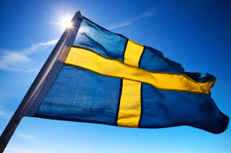
Наследие ЮНЕСКО в Швеции
РЕПОЗИТОРИЙ БГПУ

Slide 2
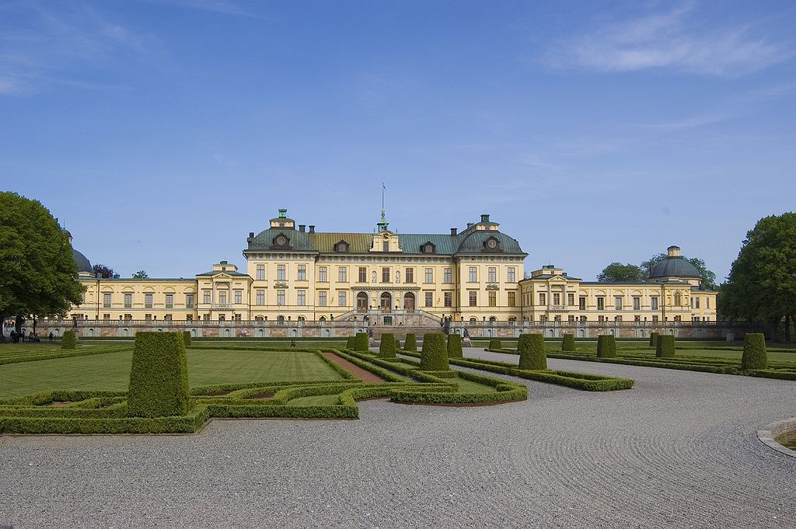
Королевская резиденция Дротнингхольм
РЕПОЗИТОРИЙ БГПУ
Дроттнингхольм (швед. Drottningholm — «остров королевы») — дворцово-парковый ансамбль в Швеции. Расположен на острове Лувён посреди озера Меларен, к западу от Стокгольма. С 1981 года резиденция шведских королей. В 1991 году Дроттнингхольм включён в список Всемирного наследия ЮНЕСКО.

Slide 3
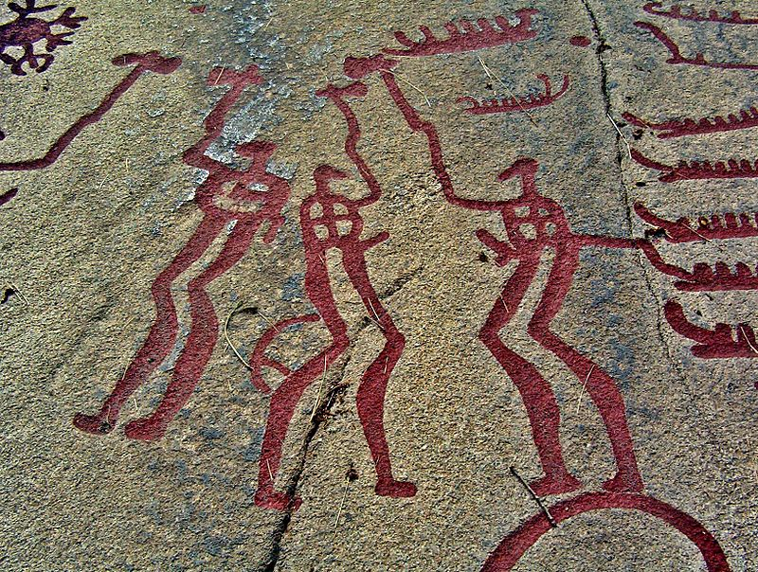
Наскальные рельефы в Тануме
РЕПОЗИТОРИЙ БГПУ
Наскальные рельефы в Тануме — комплекс петроглифов в коммуне Танум, лен Вестра-Гёталанд, Швеция. Были открыты в 1972 году Эйджем Нильсеном, который изначально намеревался установить в скале динамит для проведения строительных работ.
В общей сложности комплекс насчитывает около 3000 рисунков, сгруппированных более чем в 100 местах вдоль 25-километровой линии, которая была берегом фьорда в бронзовом веке.
Возраст рисунков от 3800 до 2600 лет. На петроглифах изображены сюжеты из жизни древних людей — охота, быт, оружие, животные, лодки.

Slide 4
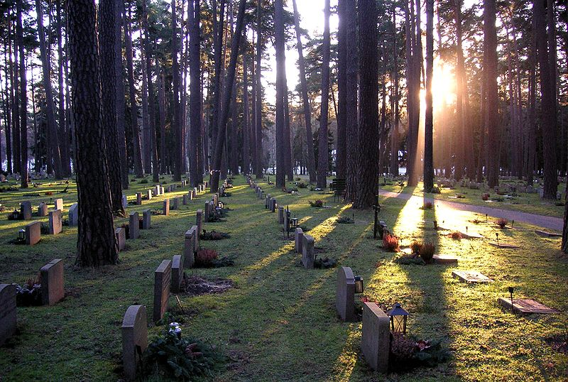
Скугсчюркогорден — «Лесное кладбище» в Стокгольме
РЕПОЗИТОРИЙ БГПУ
Скугсщюркогорден (швед. Skogskyrkogården — Лесное кладбище, правильнее «Скугсщюркугорден») — кладбище, расположенное в южной части Стокгольма, Швеция. Отражает развитие архитектуры от романтического национализма к зрелому функционализму.

Slide 5
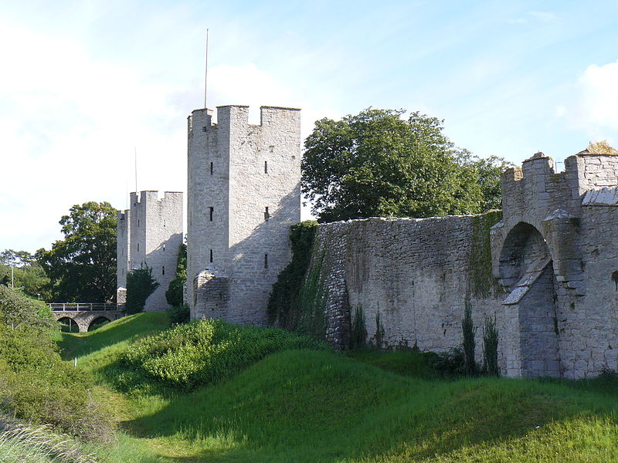
Ганзейский город Висбю
РЕПОЗИТОРИЙ БГПУ
Ви́сбю (швед. Visby) — главный город шведского острова Готланд, административный центр лена Готланд. Наиболее сохранившийся в Скандинавии средневековый город, туристический центр, памятник Всемирного наследия.

